Slide 1
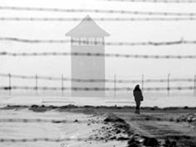
ПОМНИТ МИР СПАСЕННЫЙ
Министерство образования и молодежной политики
Свердловской области
ГБОУ СПО СО «Качканарский горно-промышленный колледж»
Гришина Анжелика Валерьевна

Slide 3
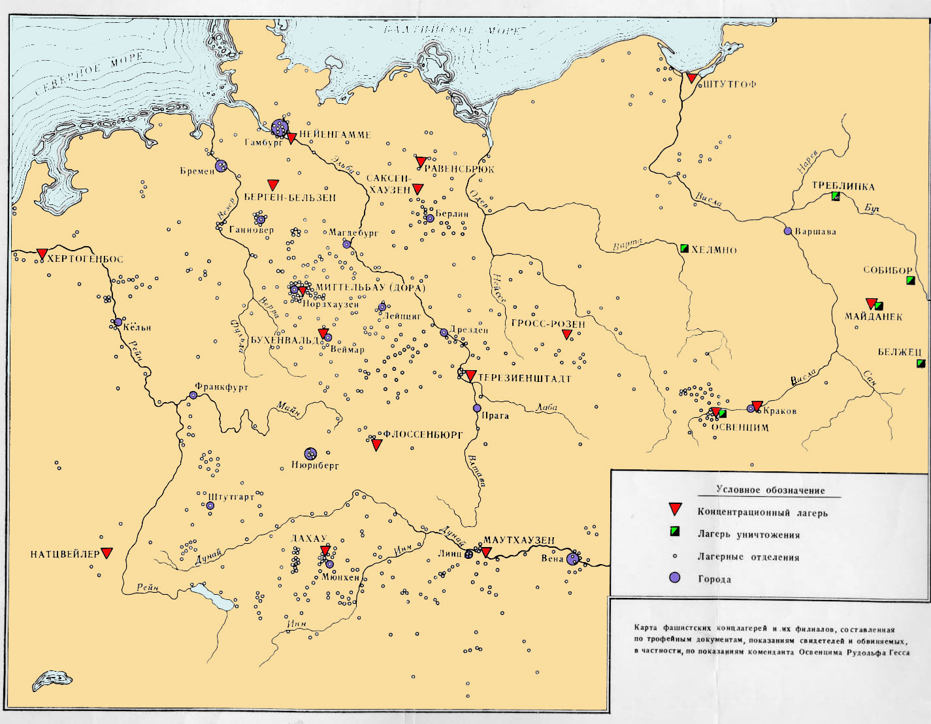
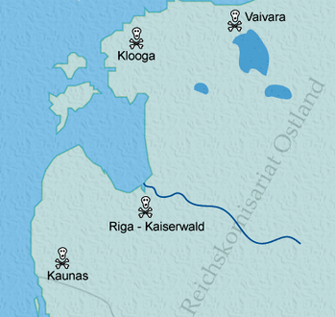
Карта нацистских концлагерей с 1933 по 1945 гг.
Саласпилс
В системе концентрационных лагерей «третьего рейха» такие лагеря как Освенцим, Равенсбрюк и Саласпилс мало чем отличались от других.

Slide 4
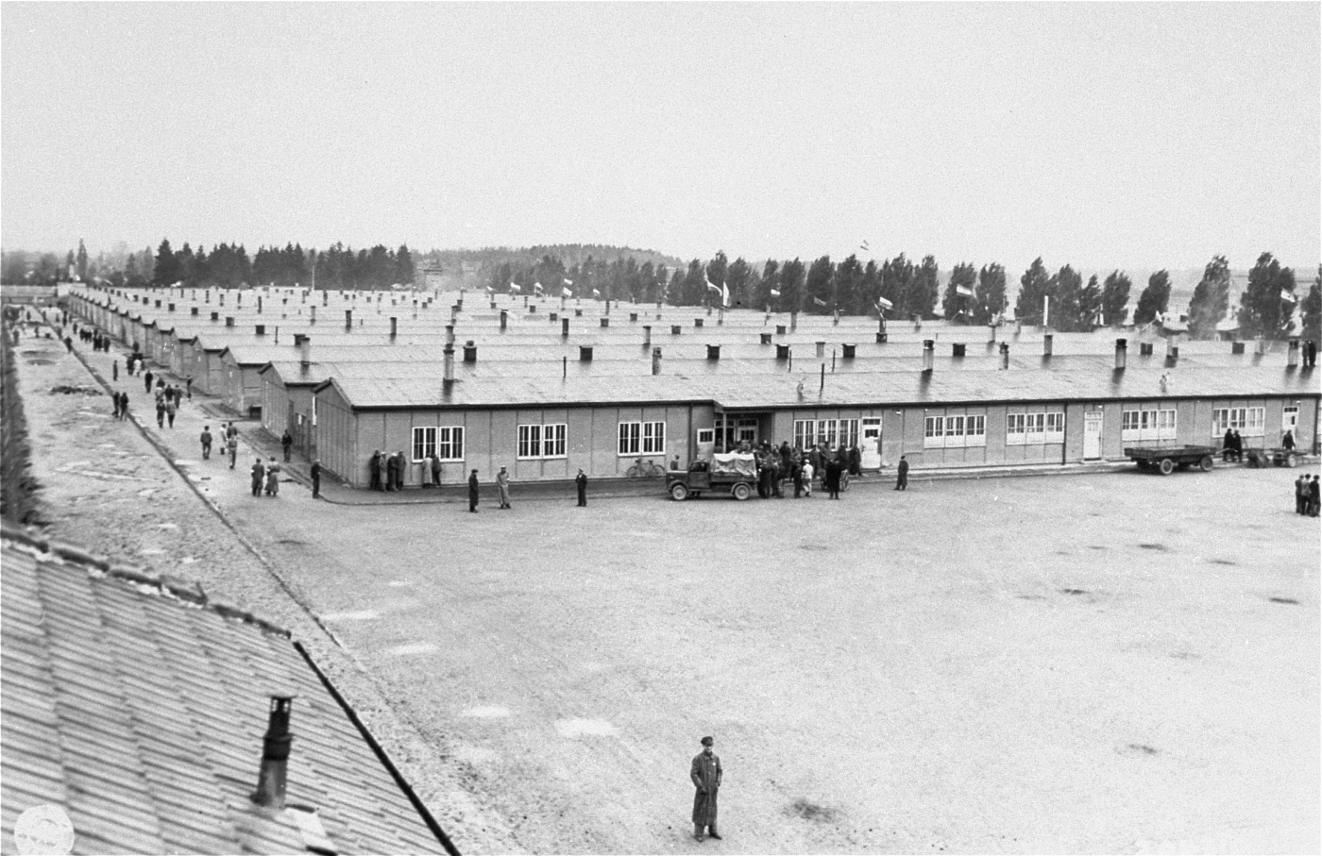
Дахау, 1933г.
Первый нацистский концлагерь, строительство которого началось через 2 недели после избрания Гитлера канцлером Германии.
11 апреля 1945 года вошел в книгу истории, как Международный день освобождения узников концлагерей

Slide 5
Причины попадания в концлагеря гражданского населения
Гражданское население попадало в концлагеря исходя из следующих причин:
изоляция групп подозрительных лиц;
наказание граждан, имеющих чуждые идеологические взгляды
Устрашение гражданского населения;
использование населения как даровой рабочей силы;
изменение социального состава общества;
ликвидация (постепенно или сразу) вредных в расовом и социальном отношении категорий людей.

Slide 6
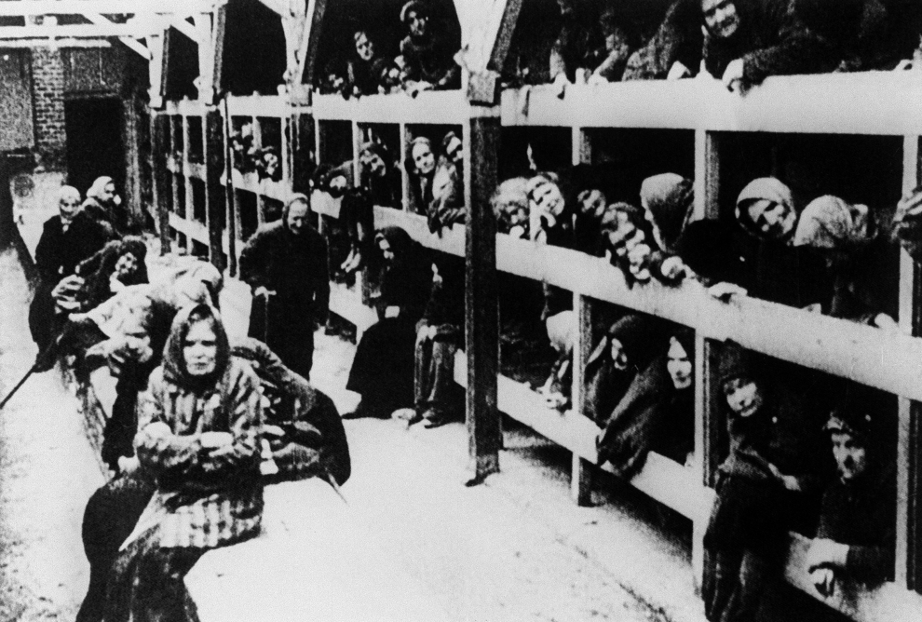
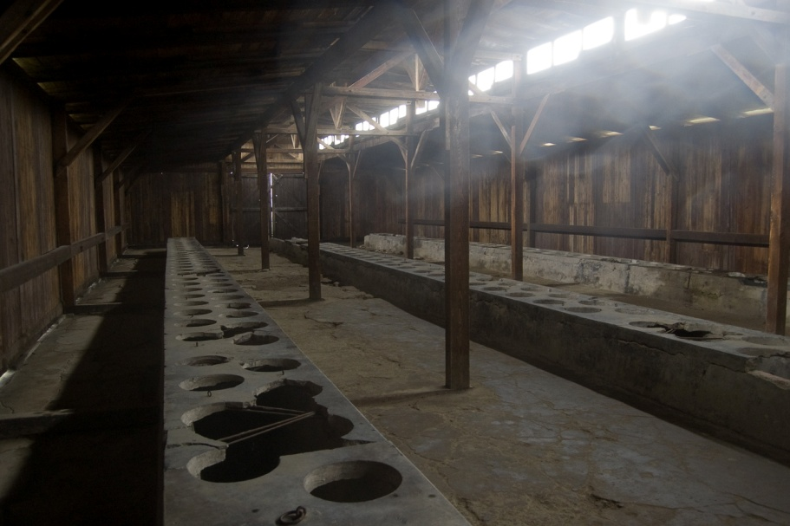
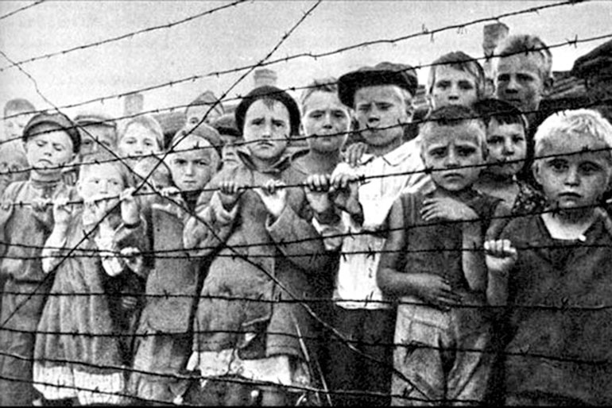
Условия и формы содержания
Нары в Равенсбрюке
Уборная в деревянном бараке Освенцима
Дети Саласпилса

Slide 7
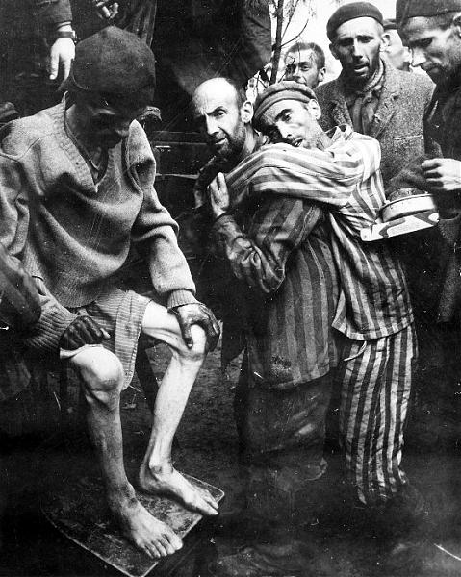
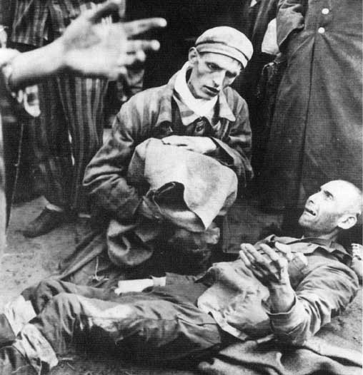
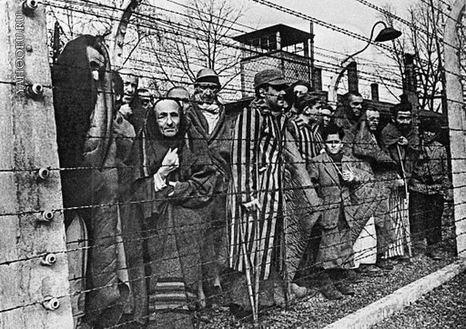
Суточный рацион узника составлял
200-300 гр. хлеба, литр супа из брюквы (нечищеного плохого картофеля), до 1 литра «кофе»

Slide 8
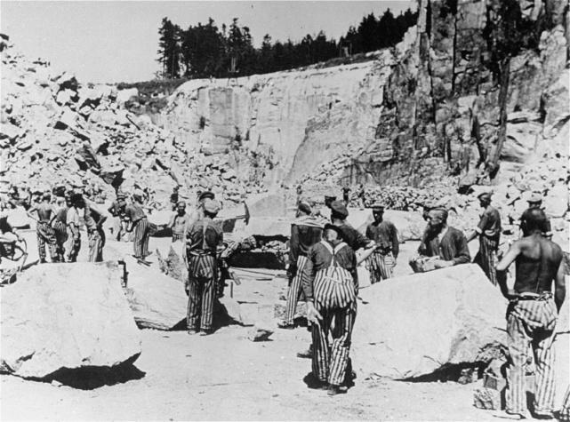
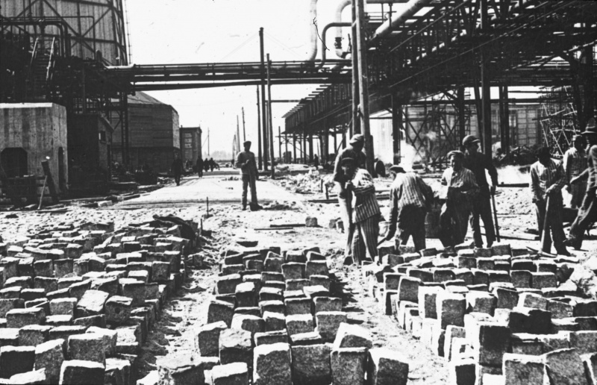
Принудительный труд заключенных
Заключенные концлагеря Освенцим-Моновиц на строительстве химического завода немецкого концерна I.G. Farbenindustrie AG
Заключенные концлагеря Освенцим-Моновиц в карьере «Вайнер Грабен»

Slide 9
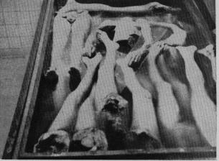
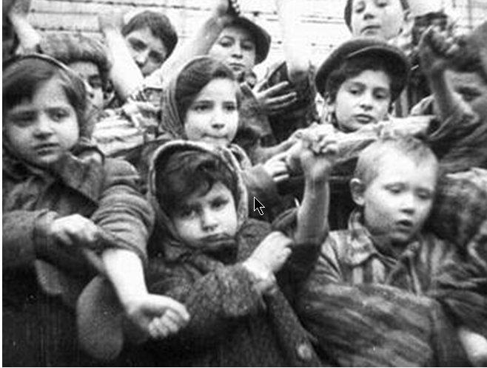
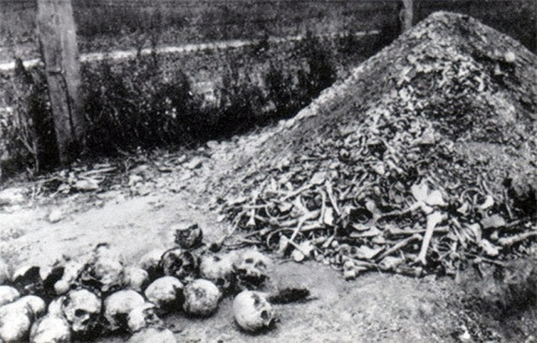
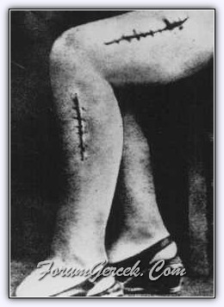
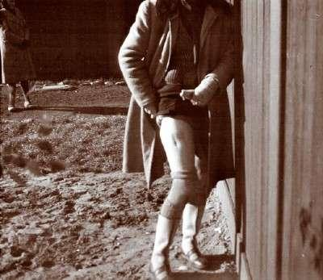
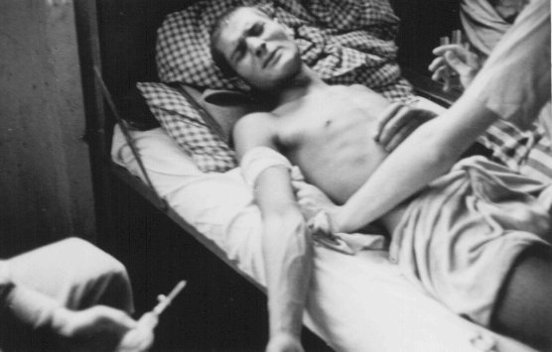
Медицинские эксперименты

Slide 10
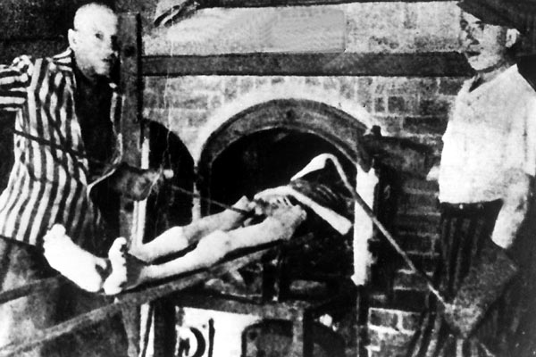
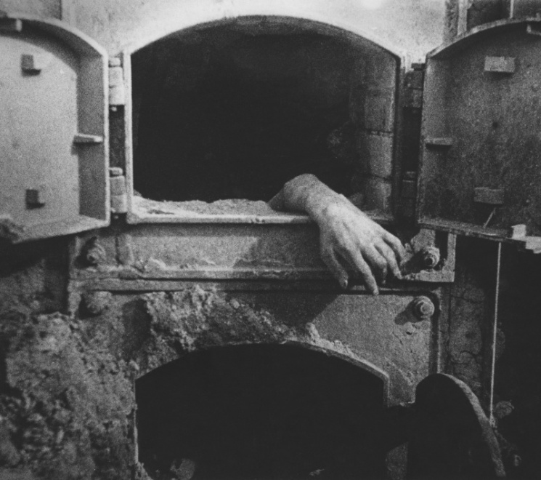
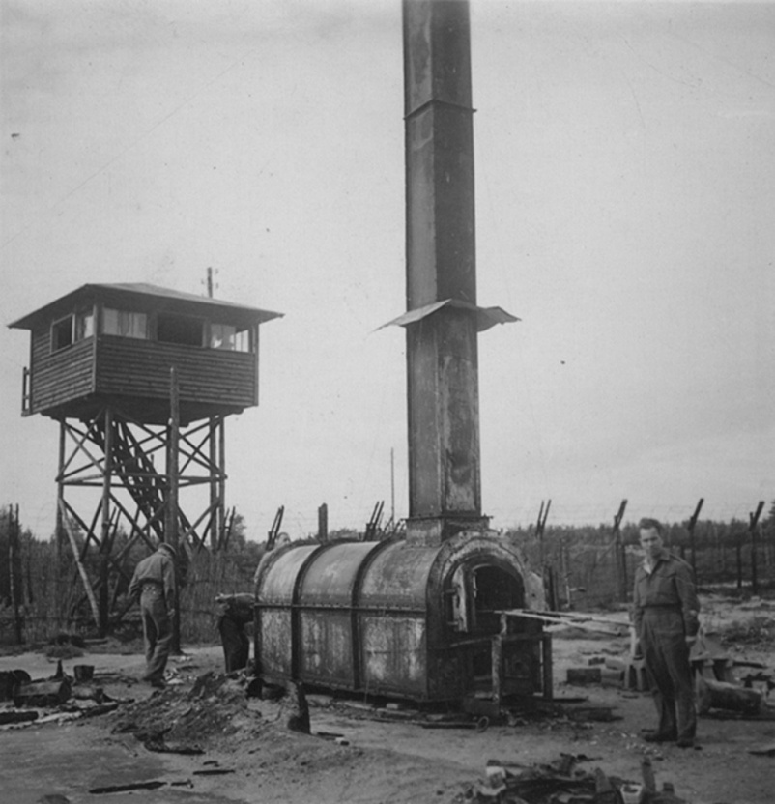
Целенаправленная система уничтожения узников
Печь крематория в освобожденном концентрационном лагере Равенсбрюк
Человеческие останки в печи крематория концлагеря Освенцим

Slide 11
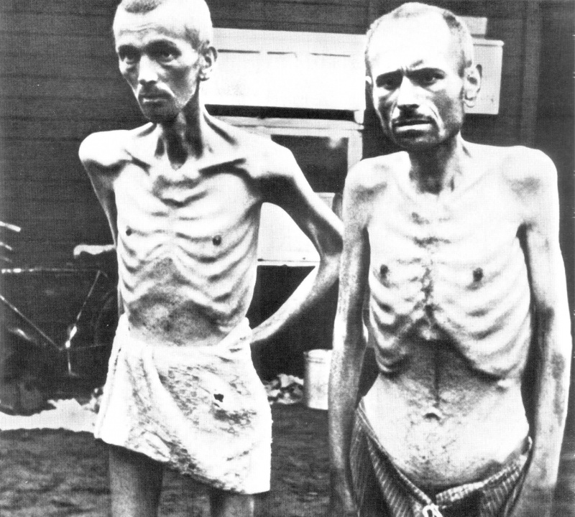
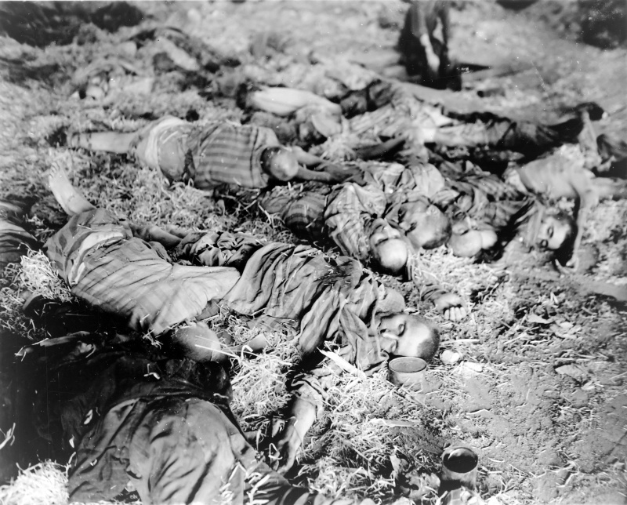
За все время существования концлагерей погибло: Освенцим-около 1,5 млн. , Саласпилс-около 100 тыс.,
Равенсбрюк-92 тыс. узников

Slide 12
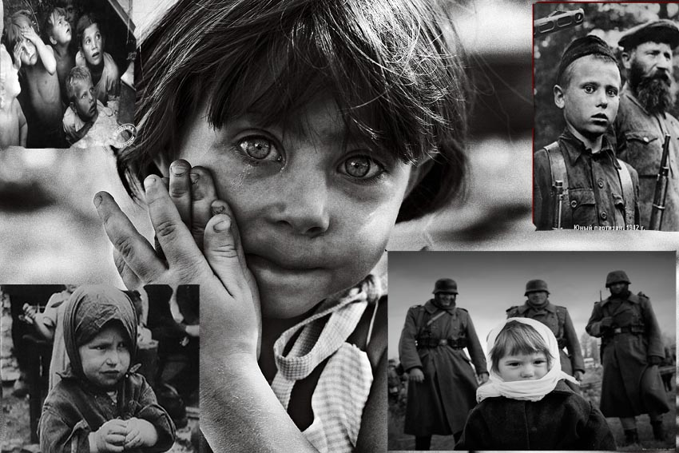
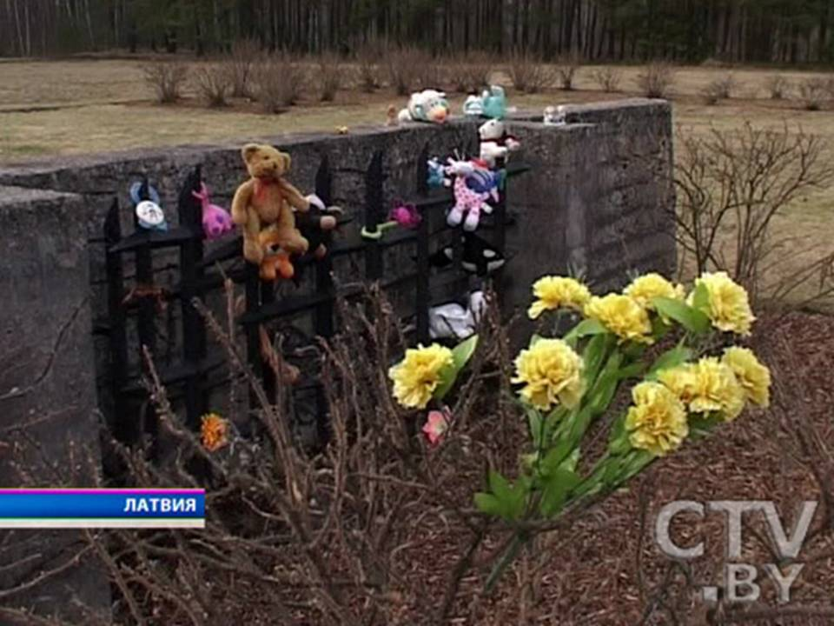

Slide 13
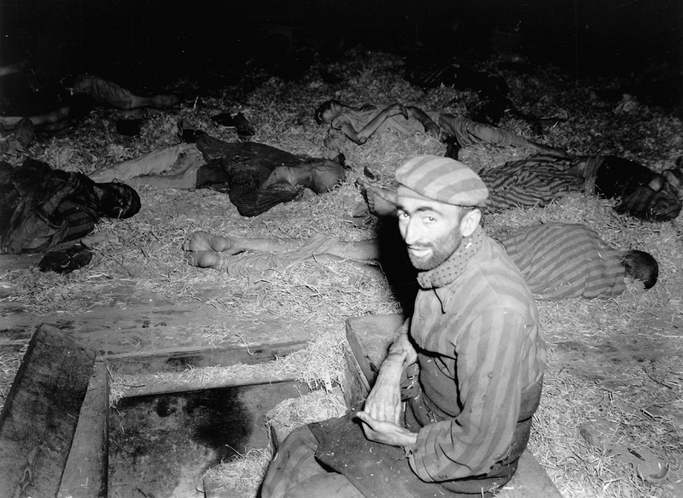
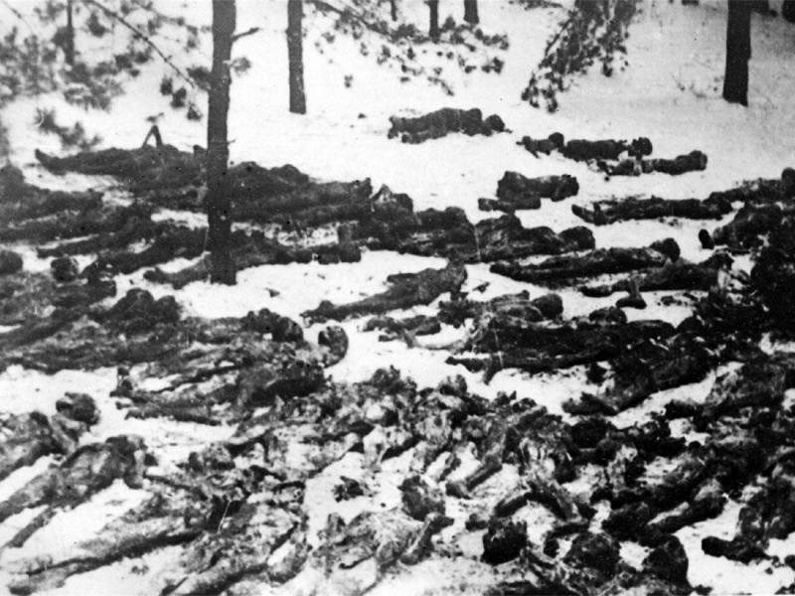
Проблема выживания узников - была и остается одной из самых важных и актуальных
Трупы советских граждан, обнаруженные на территории гитлеровского концлагеря Саласпилс
Француз–узник концлагеря Освеним на полу барака среди мертвых товарищей.

Slide 14
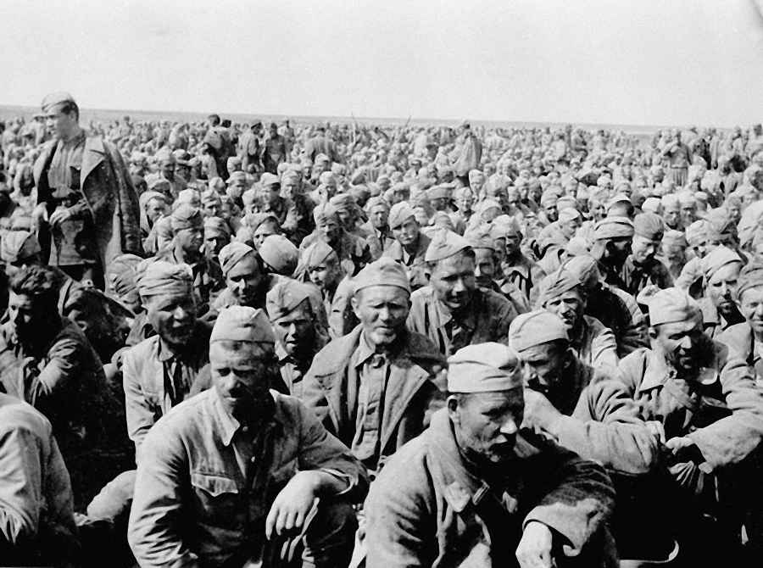
По данным Генштаба Вооружённых Сил Российской Федерации, потери пленными составили 4 млн. 559 тыс. человек

Slide 15
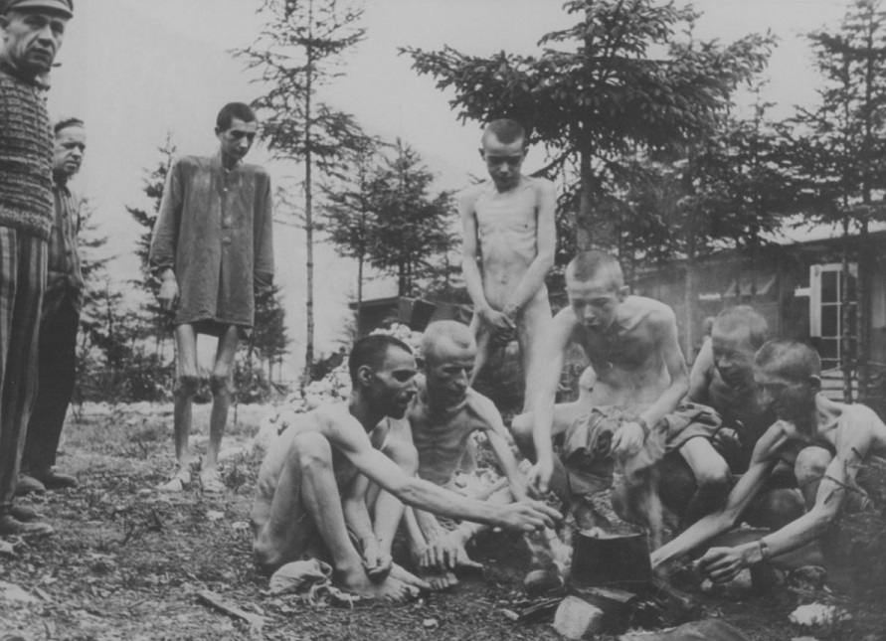
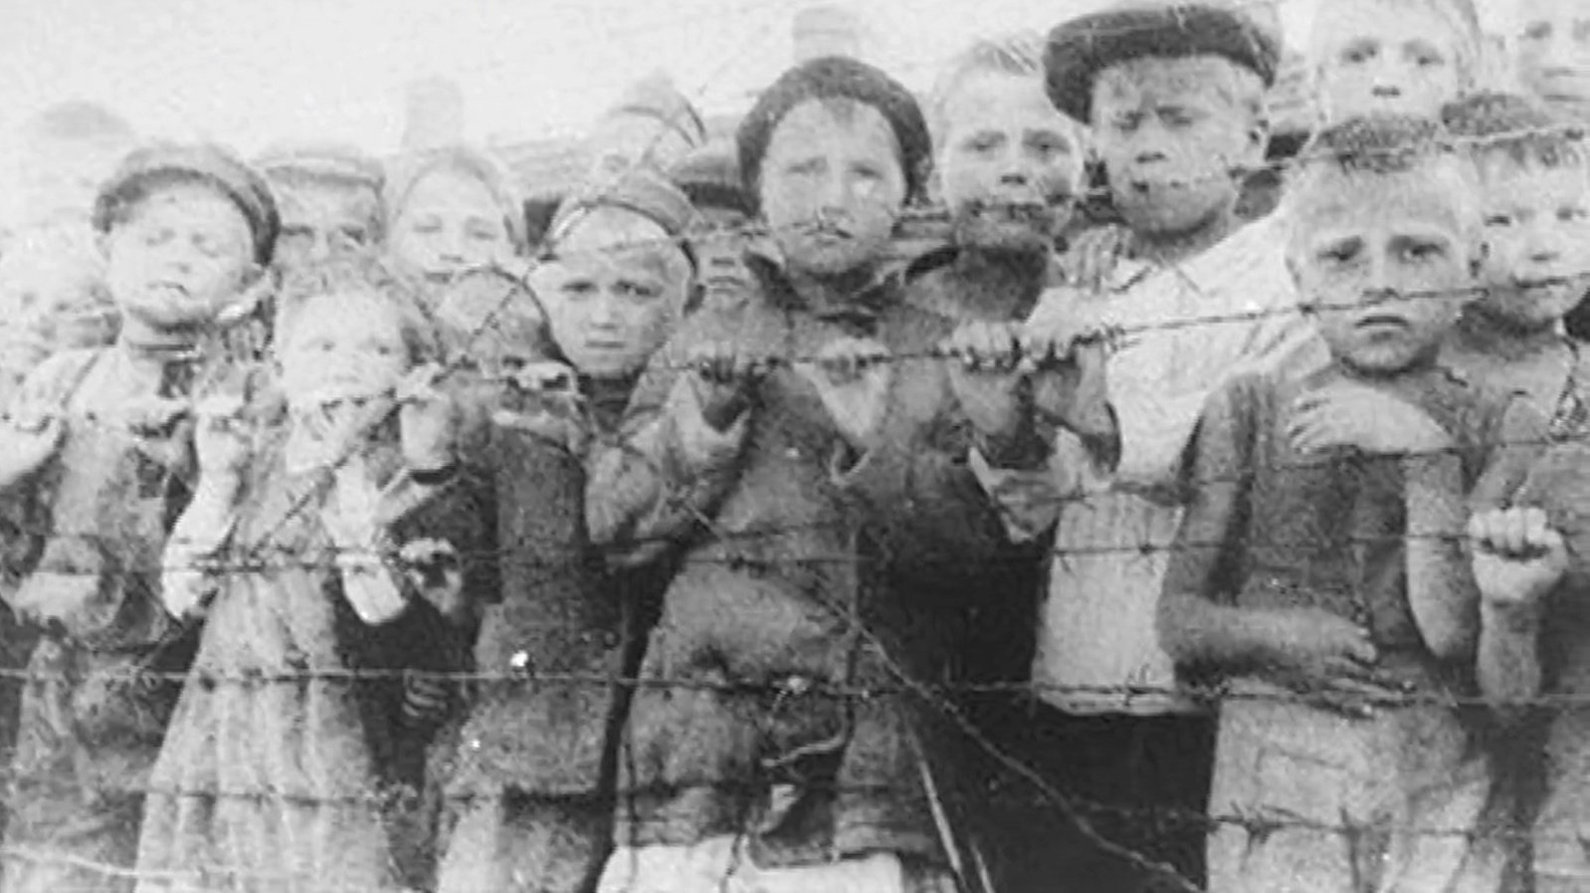

Slide 16
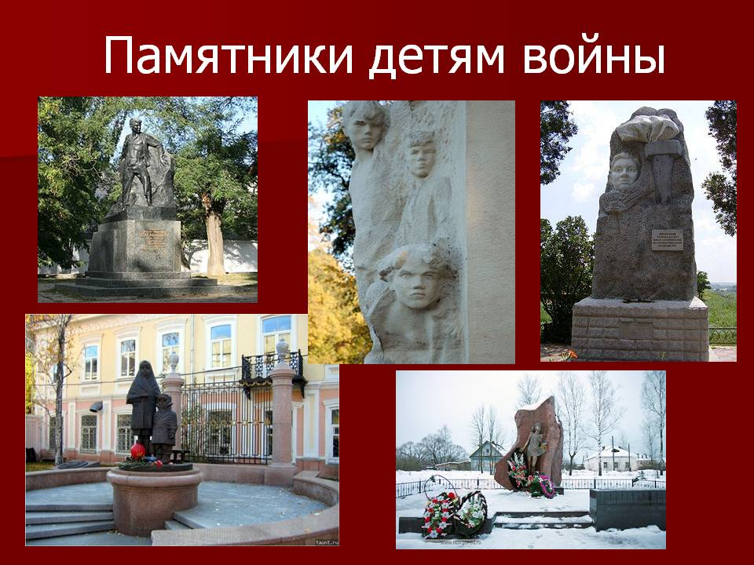

Slide 17
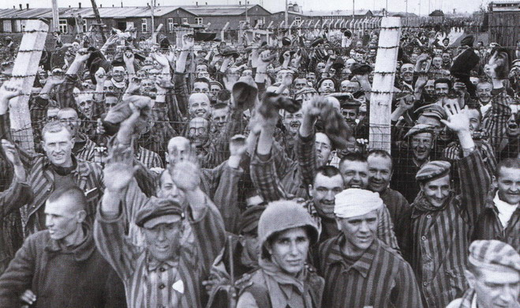
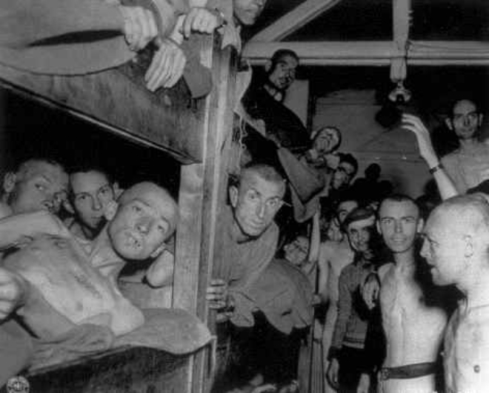
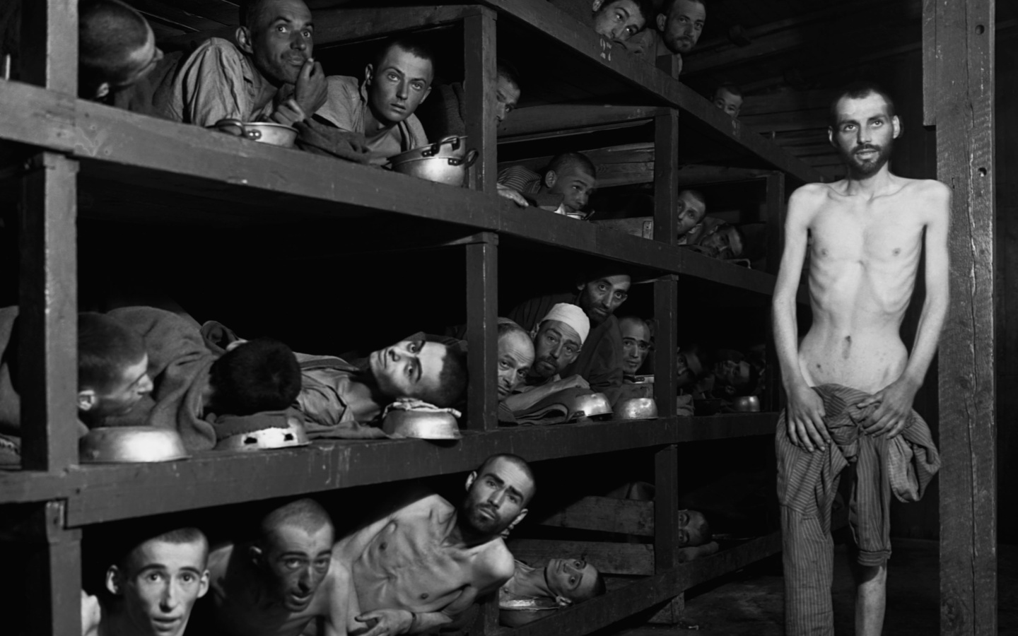

Slide 18
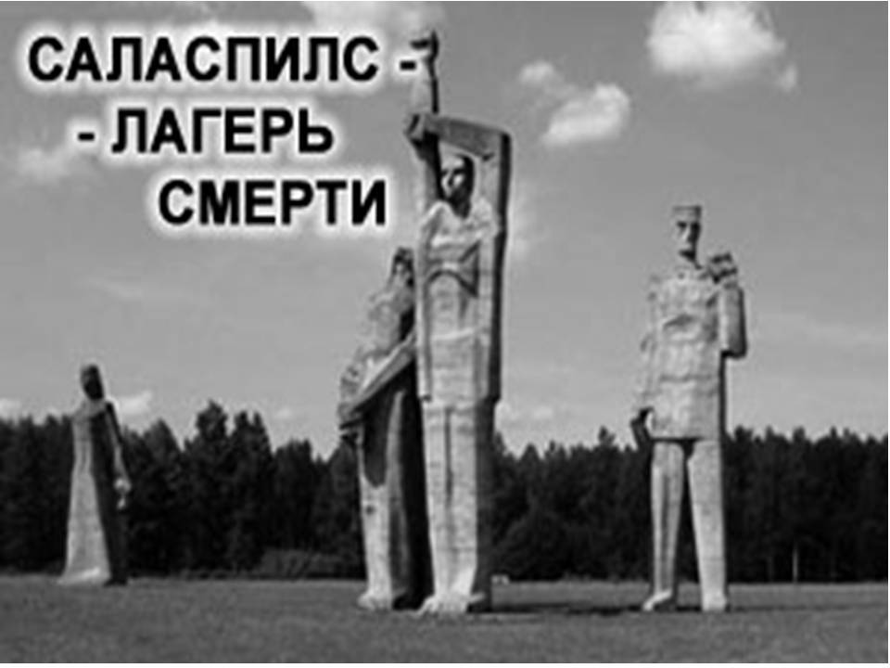

Slide 19

Трагедия Освенцима, Равенсбрюка, Саласпилса никогда не должна повторится.

